Slide 1
Современные технологии баз данных
Лекция №2

Slide 2
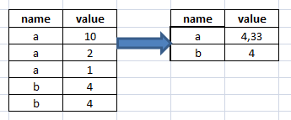

Агрегатные функции
Стандартный запрос с группированием, получение средних значений:
select t.name, avg(t.value) as av
from tab t
group by t.name

Slide 3
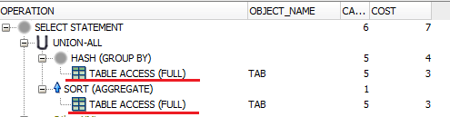
Агрегатные функции
Задача №1. Нужно в последней строке получить общий итог:
select t.name, avg(t.value) as av
from tab t
group by t.name
union all
select null, avg(t.value)
from tab t

Slide 4
Агрегатные функции
Задача №2. Нужно получить строки, значение value в которых, превышает среднее:
select t.name, t.value
from tab t
join (
  select ta.name, avg(ta.value) as av
  from tab ta
  group by ta.name
) ta on t.name = ta.name
where t.value > a.av

Slide 5
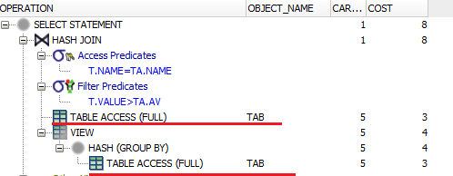
Агрегатные функции
План выполнения:
Проблемы:
Доступ к таблице tab выполняется 2 раза.
Запрос сложен в сопровождении.

Slide 6

Расширение агрегатных функций. Опции rollup и cube
Решение задачи №1:
select t.name, avg(t.value) as av
from tab t
group by rollup(t.name)

Slide 7
Расширение агрегатных функций. Опции rollup и cube
Задать название для итога.
Наивный вариант:
select coalesce(t.name,’Итого’) name,
avg(t.value) as av
from tab t
group by rollup(t.name)
Правильный:
select case when grouping(t.name)= 1
then ‘Итого’ else t.name end name,
avg(t.value) as av
from tab t
group by rollup(t.name)

Slide 8
Расширение агрегатных функций. Опции rollup и cube
Совсем правильно:
select case when grouping(t.name)= 1
then ‘Итого’ else t.name end name,
avg(t.value) as av
from tab t
group by rollup(t.name)
order by grouping(t.name) desc, name

Slide 9
Расширение агрегатных функций. Опции rollup и cube
Многоуровневое группирование
select t.category,
t.name, avg(t.value) as av
from tab t
group by rollup(t.category,t.name)
И
select t.category,
t.name, avg(t.value) as av
from tab t
group by cube(t.category,t.name)

Slide 10
Расширение агрегатных функций. Опции rollup и cube
Многоуровневое группирование
rollup(t.category,t.name) - итоги разбитые по значениям t.category и общий итог.
cube(t.category,t.name) - итоги разбитые по значениям t.category, по значениям t.name, общий итог.
Вопрос, сколько разных вариантов итогов для cube от 3-х столбцов?

Slide 11
Расширение агрегатных функций. grouping sets
select t.category, t.name, avg(t.value) as av
from tab t
group by rollup(t.category,t.name)
эквивалентно
select t.category, t.name, avg(t.value) as av
from tab t
group by grouping sets(
(t.category,t.name),(t.category),()
)

Slide 12
Расширение агрегатных функций. grouping sets
select t.category, t.name, avg(t.value) as av
from tab t
group by cube(t.category,t.name)
эквивалентно
select t.category, t.name, avg(t.value) as av
from tab t
group by grouping sets(
(t.category,t.name),(t.category), (t.name),()
)
https://postgrespro.ru/docs/postgrespro/11/queries-table-expressions#QUERIES-GROUPING-SETS

Slide 13
Все агрегатные функции
https://postgrespro.ru/docs/postgrespro/11/functions-aggregate
Кроме «классических» (min,max,sum,avg)
cтатистические – stddev , variance, regr*, cume_dist, …
ранжирующие – rank, dense_rank, first, last
агрегация строк и.т.д. – listagg, xml_agg

Slide 14
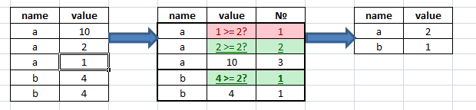

Ранжирующие агрегатные функции
select dense_rank(2)
within group (order by t.value) av
from tab t
group by t.name;

Slide 15
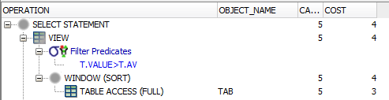
Аналитические функции
Задача №2. Нужно получить строки, значение value в которых, превышает среднее.
Ключевое отличие данного запроса от рассматриваемых выше –
необходимость одновременной обработки и исходных строк и рассчитанных по ним агрегатных значений.
select t.name,
t.value
from (
select t.name,
t.value,
avg(t.value) over (partition by t.name) av
from tab t
) t
where t.value > t.av

Slide 16
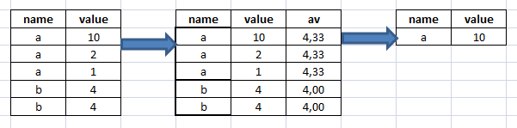
Аналитические функции
select t.name,
t.value,
avg(t.value) over (partition by t.name) av
from tab t
(partition by t.name) – пример спецификации окна

Slide 17
Спецификации окна
select t.name,
t.value,
sum(t.value) over
(partition by t.name) sm1,
sum(t.value) over
(partition by t.name
order by t.value) sm2
from tab t
Будет отличаться результат в столбцах sm1 и sm2 ?

Slide 18
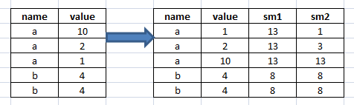
Спецификации окна
partition by t.name (для sm1) - окно включает все строки со значением t.name, аналогичным в текущей строке.
partition by t.name order by t.value (для sm2)
строки со значением t.name, аналогичным в текущей строке, и начиная со строки с минимальным значением value до строки со значением value равным текущей строке

Slide 19
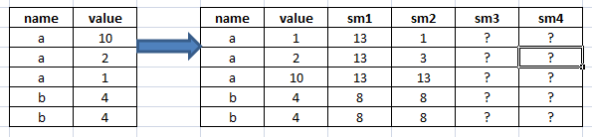
Спецификации окна
…
sum(t.value) over (partition by t.name) sm1,
sum(t.value) over (… order by t.value) sm2,
sum(t.value) over (… order …
rows between unbounded preceding and current row) sm3,
sum(t.value) over (… order …
rows between current row and unbounded following) sm4

Slide 20
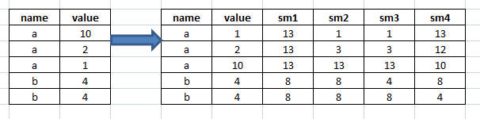
Спецификации окна
Правильный ответ:
order by t.value без доп. спецификаций эквивалентно
order by range between unbounded preceding and current row
range – значение соотв. значению в текущей строке
rows – сама текущая строка

Slide 21
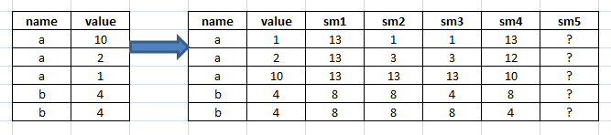
Спецификации окна
…
sum(t.value) over (…
rows between 1 preceding and 1 following) sm5

Slide 22
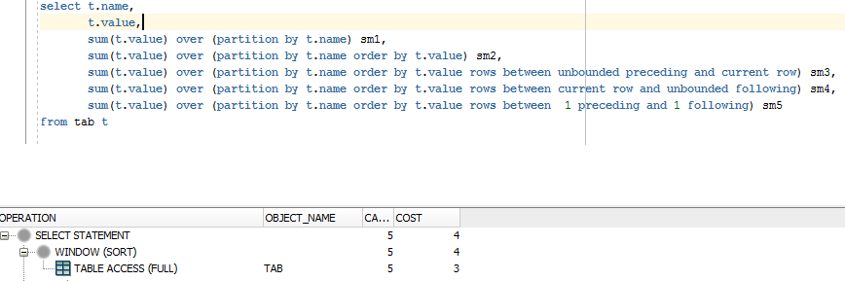
Аналитические функции
Еще раз о плане выполнения

Slide 23
Аналитические функции
аналогичные агрегатным,
ранжирующие,
функции следования.
Полный перечень и спецификация синтаксиса:
https://postgrespro.ru/docs/postgrespro/11/functions-window
https://postgrespro.ru/docs/postgrespro/11/sql-expressions#SYNTAX-WINDOW-FUNCTIONS

Slide 24
Аналитические функции
имя_функции ([выражение [, выражение ... ]]) [ FILTER ( WHERE предложение_фильтра ) ] OVER имя_окна
имя_функции ([выражение [, выражение ... ]]) [ FILTER ( WHERE предложение_фильтра ) ] OVER ( определение_окна )
имя_функции ( * ) [ FILTER ( WHERE предложение_фильтра ) ] OVER имя_окна
имя_функции ( * ) [ FILTER ( WHERE предложение_фильтра ) ] OVER ( определение_окна )

Slide 25
Задача
Написать запрос эквивалентный
select t.name, count(*) cnt
from tab
group by t.name
без использования group by

Slide 26
Примеры
row_number – номер строки
dense_rank – ранг строки
first_value – первое значение по критерию
last_value – последнее значение по критерию
lag/lead – предшествующая/следующая строка

Slide 27
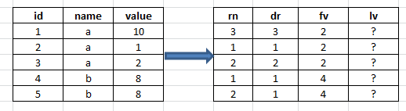
Примеры
select t.id, t.name, t.value,
row_number() over (partition by t.name order by t.value) rn,
dense_rank() over (partition by t.name order by t.value) dn,
first_value(t.id) over(partition by t.name order by t.value) fv,
last_value(t.id) over (partition by t.name order by t.value) lv
from tab t
order by t.id

Slide 28
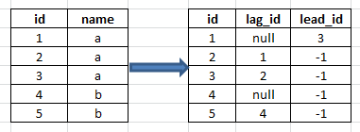
lag и lead
lag (выражение, сдвиг, [значение по умолчанию] ) over (… )
lead (выражение, сдвиг, [значение по умолчанию] ) over (…)
select t.id,
lag(t.id,1) over (partition by t.name order by t.id) lag_id,
lead(t.id,2,-1) over (partition by t.name order by t.id) lead_id
from tab t
order by t.id

Slide 29
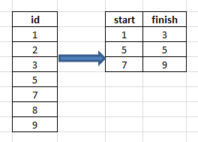
lag и lead
Задача – написать запрос, выполняющий следующее преобразование:

Slide 30
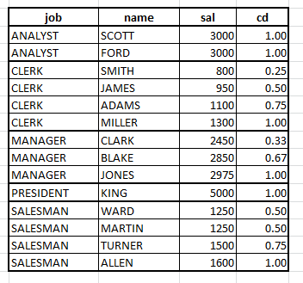
Статистические функции
select job, name, sal,
cume_dist() over (partition by job order by sal) cd
from emp

Slide 31
Особенности использования аналитических функций
Запрос
select t.id, t.rn
from (
select t.id, row_number() over (order by t.id) rn
from tab t
) t
where t.id = :x
не эквивалентен запросу
select t.id, row_number() over (order by t.id) rn
from tab t
where t.id = :x
В первом случае индекс по столбцу id использоваться не будет.

Slide 32
Особенности использования аналитических функций
Эквивалентные запросы
select t.id, t.name, t.rn
from (
select t.id, t.name, row_number() over (partition by t.name order by t.id) rn
from tab t
) t
where t.name = :x
и
select t.id, t.name, row_number() over (order by t.id) rn
from tab t
where t.name = :x
Препятствий к использованию индекса по столбцу name нет.

Slide 33
Особенности использования аналитических функций
Такой запрос выполняться не будет:
select t.id, row_number() over (order by t.id) rn
from tab t
where t.id < row_number() over (order by t.id)
Такой тоже:
select t.name,
max(t.id) over (partition by t.name) rn,
count(*) cnt
from tab t
group by t.name

Slide 34
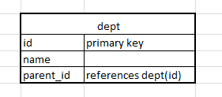
Иерархические запросы
Пусть дана таблица, представляющая информацию о подразделениях с их иерархией:
Возникающие задачи:
Получить выборку всех подразделений, подчиненных определенному.
Получить все подразделения, от которых зависит определенное.
Для каждого подразделения вывести список, подчиненных.
Способы решения, в рамках традиционного SQL:
1. Если уровень вложенности известный и небольшой – самосоединение.
2. Хранимая процедура, с выполнением запросов в цикле и помещением результатов во временную таблицу.

Slide 35
Иерархические запросы
Рекурсивные обобщенные табличные выражения
https://postgrespro.ru/docs/postgrespro/11/queries-with
with recursive dr(id, name, hlevel) as
(select d.id, d.name, 1 hlevel
from dept d
where d.parent_id is null
union all
select d.id,d.name,dr.hlevel+1
from dept d
join dr on dr.id = d.parent_id
)
select d.id,
lpad(' ',5* d.hlevel ,' ')||d.name name
from dr d

Slide 36
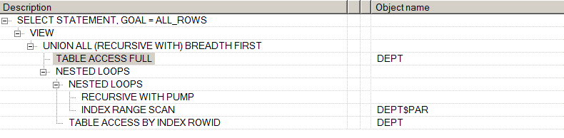
Иерархические запросы
dr – именованный подзапрос, ссылающийся на себя.
План выполнения

